Slide 1
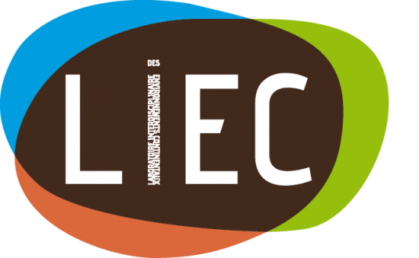
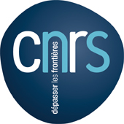
středa 23.3.2022, 10:00 Česká geologická služba, Odbor geochemie a laboratoří, Geologická 6, Praha 5 Davide A.L. Vignati University of Lorraine and CNRS, Metz, France
Barrandovský seminář
Chromium(VI) is more toxic than chromium(III):
reality or myth?

